Slide 1
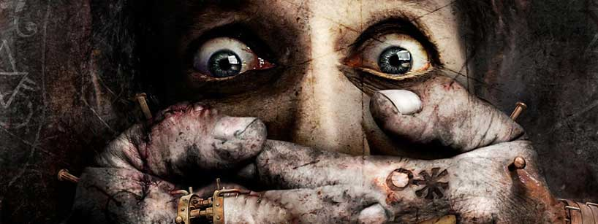
Жанр хоррор в кинематографе (Horror)

Slide 2
Любому более или менее не флегматичному человеку, всегда была интересна сторона неизведомого, мистика и тайна наполняла его сознание, давая волю воображению, она вселяла ужас и дарила наслаждение от этого. Ночные кошмары и боязнь наступления темноты, страх смерти, привидений, чудовищ и порой собственной тени – все это сопровождается присутствием ощущения ужаса и эмоционального возбуждения, что стало доступно наблюдать со стороны – в кино.

Slide 3
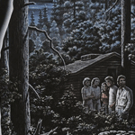
С появлением кинематографа многие творческие замыслы стали возможны к реализации их на экране. Основой каждого фильма в жанре хоррор является тема смерти – по различным причинам, начиная от укуса вампира и заканчивая суицидом героя, а так же любая жуткая ситуация в картине, смысл которой заставляет зрителя испытывать страх от необъяснимого и неминуемого. Самая распространенная и востребованная тематика классического хоррора в начале своего становления в кино – вампирическая. Режиссеры опирались на литературных героев любимых авторов в жанре готик/хоррор.

Slide 4
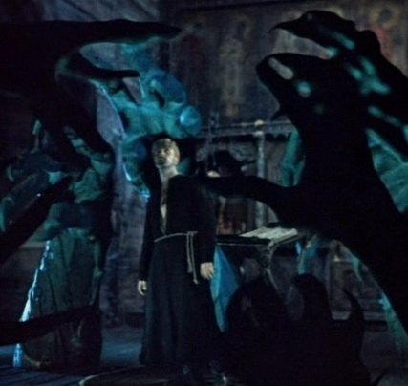
"Вий" - Николай Гоголь - Повесть написанная в стиле хоррор еще до появления самого стиля.

Slide 5
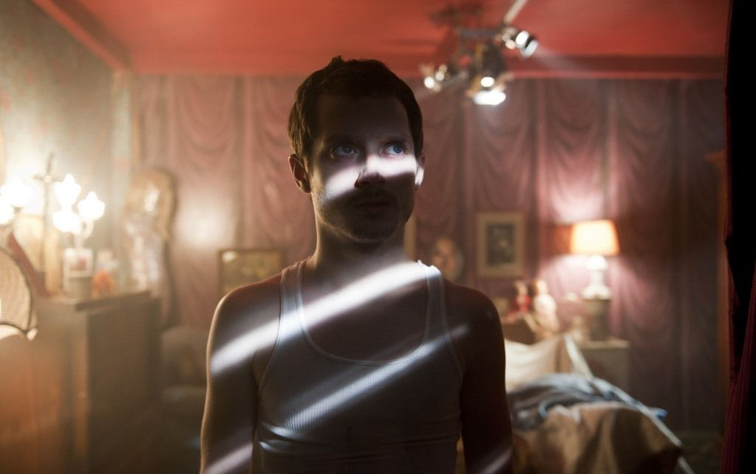
Маньяк – лучший хоррор 2013 года

Slide 6
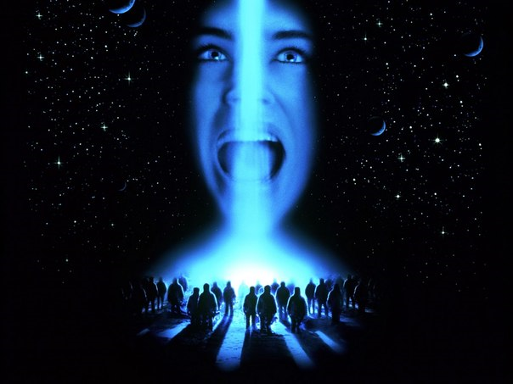
Крикуны

Slide 7
Конец.

